Slide 1


Evaluación del desempeño de subrasantes estabilizadas con cal en tramos de prueba
Ing. Tania Ávila Esquivel
Ing. Gustavo Badilla Vargas

Slide 2
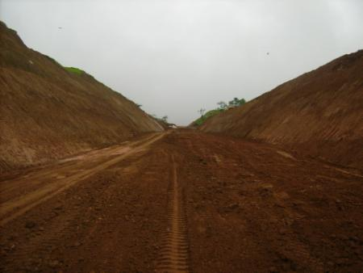
INTRODUCCIÓN
Por las características geológicas de Costa Rica, los suelos de subrasante presentes en gran parte de nuestro país, son suelos con altos índices de plasticidad.
  Estas subrasantes son
  utilizadas en pavimentos
  como cimiento para su
  estructura o en rutas no
  pavimentadas.

Slide 3
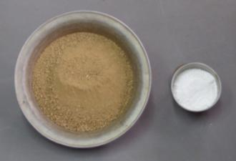
INTRODUCCIÓN (cont.)
Consideraciones que permiten seleccionar a la cal como el estabilizador apto para un tipo de suelo:
  Granulometría
  Plasticidad o textura del suelo
Como regla general la cal reaccionará con los suelos de mediana y alta plasticidad.

Slide 4
METODOLOGÍA

Slide 5
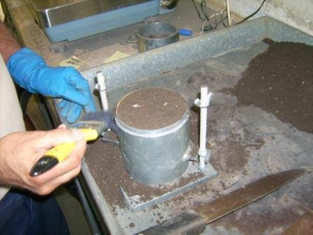
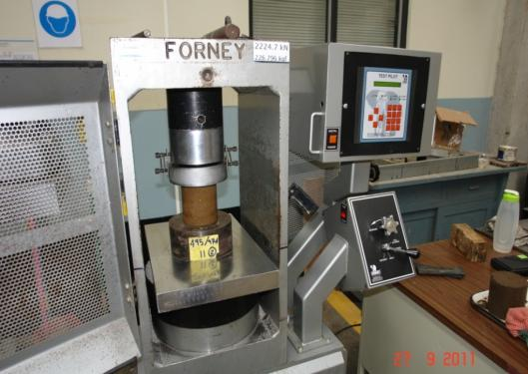
DISEÑO LABORATORIO
Compresión Inconfinada

Slide 6
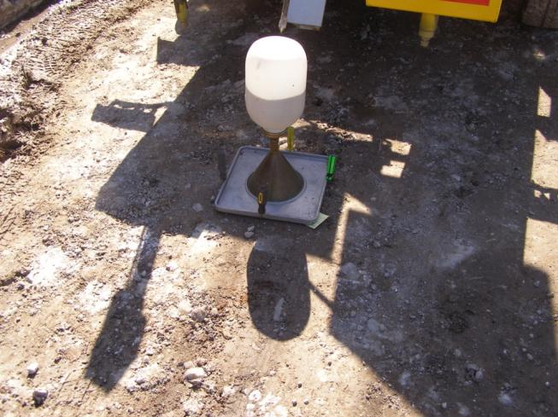
EVALUACIÓN EN CAMPO
Densidad en campo con Cono de Arena

Slide 7
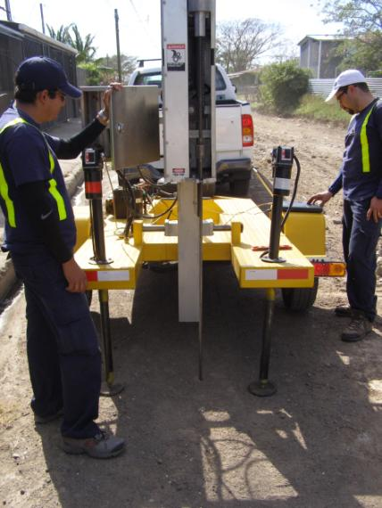
EVALUACIÓN EN CAMPO
Cono de Penetración Dinámico (DCP)

Slide 8
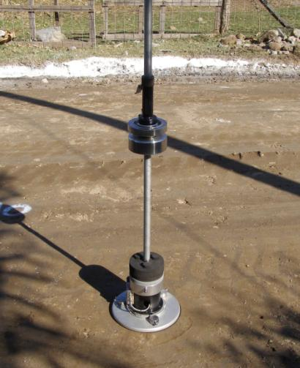
EVALUACIÓN EN CAMPO
Deflectómetro Light (LWD)

Slide 9
TRAMOS EVALUADOS
T1 Características:
  Locación: Barrio La Unión, Cañas, Guanacaste (Latitud N10°25.873’ Longitud W85°05.929’)
  Región clima cálido, ventoso, plano
  Tipo de suelo: SM (USCS) ó A-4 (AASHTO)
  6% Cal, prueba de pH
  Baja plasticidad, cal añadida para control de polvo
  20cm espesor, 100m longitud tramo
T2 Características:
  Locación: Calle El Alto, Sector Copalchí, Distrito Quebradilla, Cartago (Latitud N9°49.739’ Longitud W84°01.729’)
  Región clima húmedo, área boscosa, plano
  Tipo de suelo: ML (USCS) ó A-6(5) (AASHTO)
  6% Cal, prueba de pH
  Alta plasticidad, cal añadida para disminuir deformación y mejorar resistencia
  20cm espesor, 100m longitud tramo

Slide 10
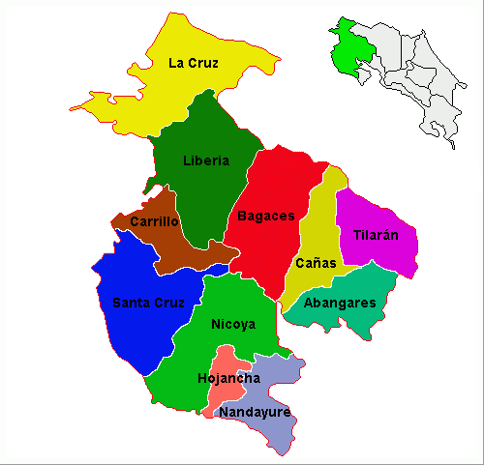
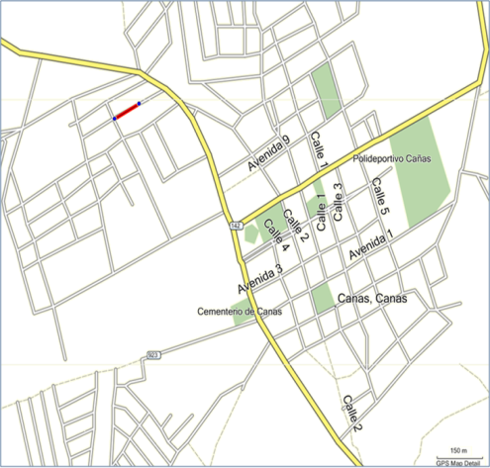

T1: SITIO DE PRUEBA
N

Slide 11
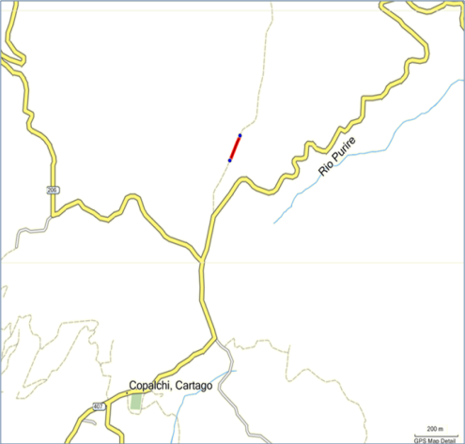
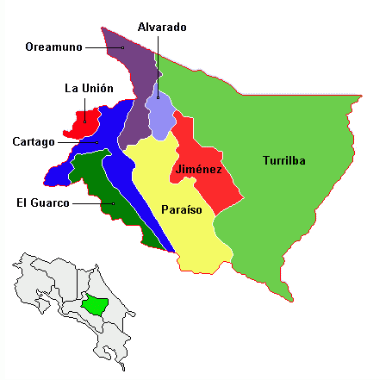

T2: SITIO DE PRUEBA
N

Slide 12
TRAMOS ESTABILIZADOS CON CAL
Los pasos básicos para construcción son:
  Escarificar o pulverizar parcialmente el suelo (pulverizar para este caso)
  Esparcir la cal
  Adición de agua y mezclar
  Compactar a la densidad máxima práctica
  Curado

Slide 13
TRAMO DE PRUEBA
MUNICIPALIDAD DE CAÑAS
Colaboración de la Unidad Técnica Vial. Municipalidad de Cañas

Slide 14
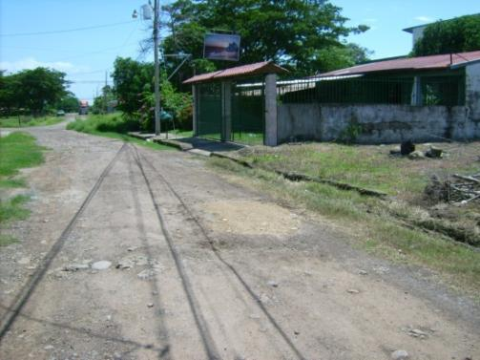
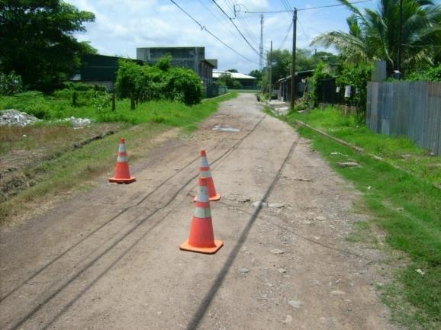
CONDICIONES DEL TRAMO A FINALES
AÑO 2011

Slide 15
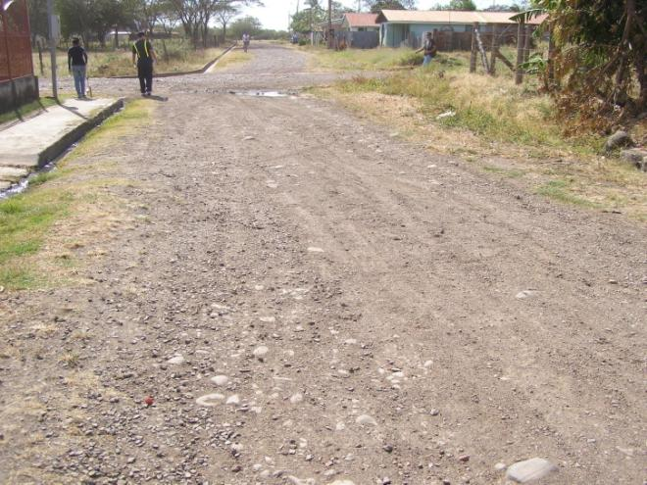
TERRENO NATURAL

Slide 16
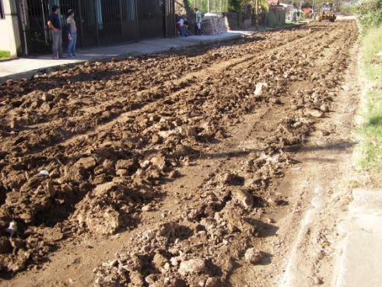
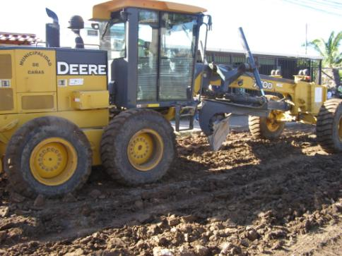
ESCARIFICACIÓN INICIAL DEL SUELO

Slide 17
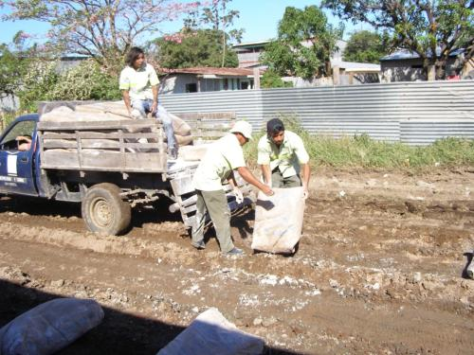
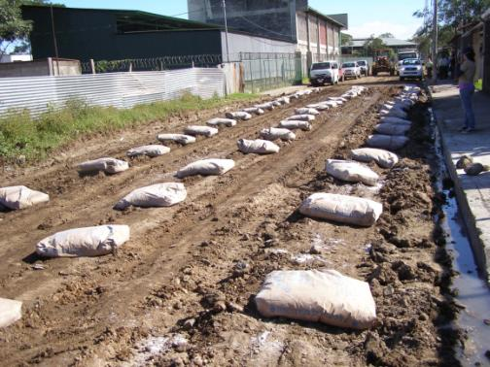
COLOCACIÓN DE LOS SACOS DE CAL

Slide 18
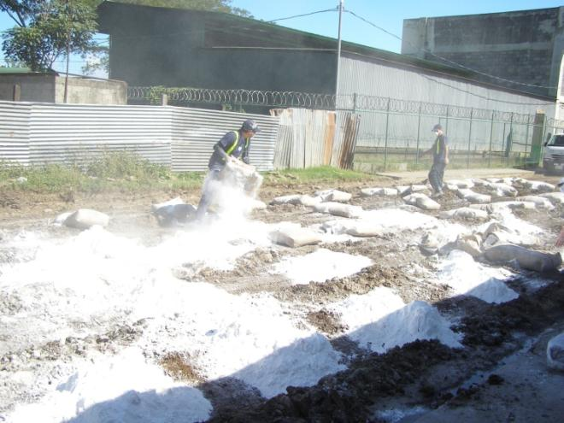
EXTENDIDO DE LA CAL

Slide 19
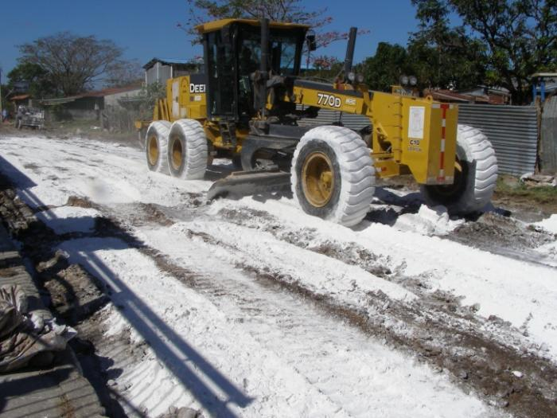
MEZCLADO Y HOMOGENIZACIÓN DE LA CAL

Slide 20
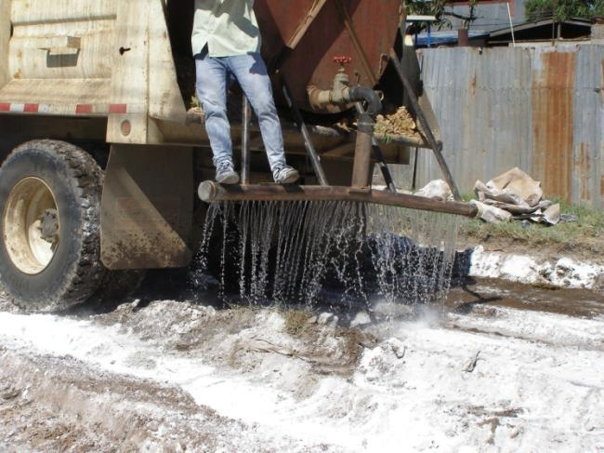
ADICIÓN DE HUMEDAD DE
COMPACTACIÓN

Slide 21
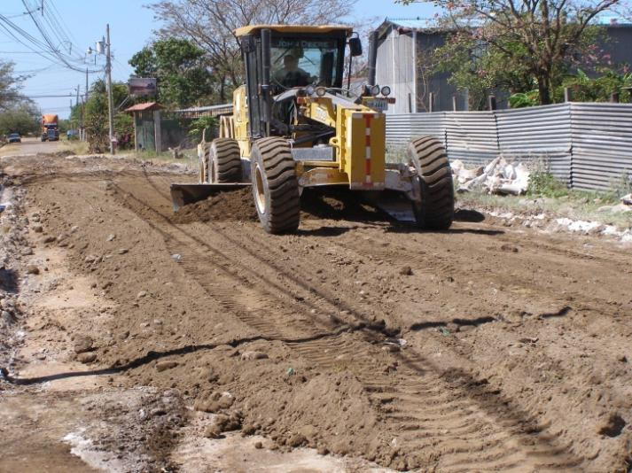
RECONFORMACIÓN DE LA CALZADA

Slide 22
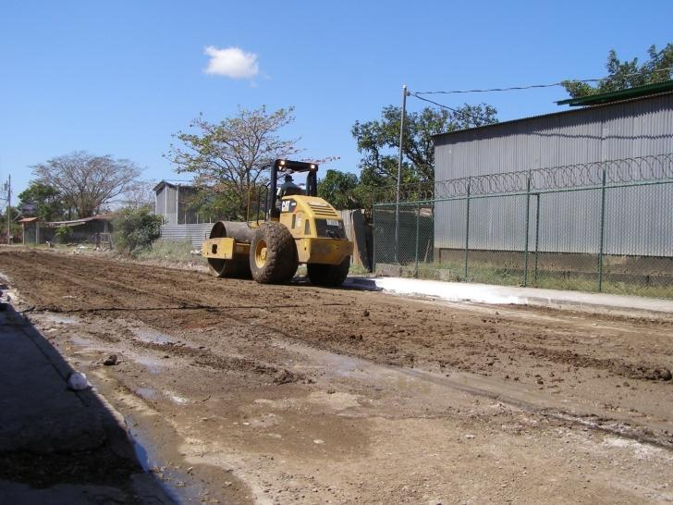
COMPACTACIÓN DEL TRAMO

Slide 23
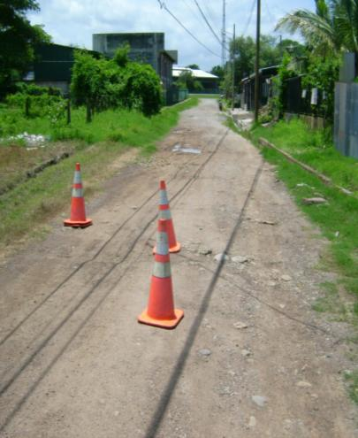
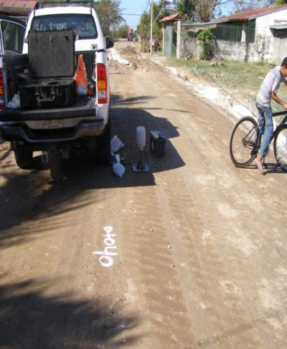
PROCESO CONSTRUCTIVO
Antes
Después

Slide 24
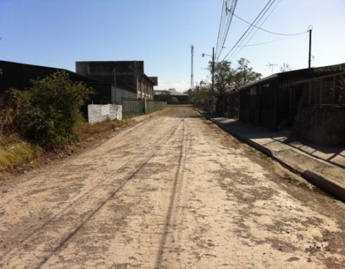
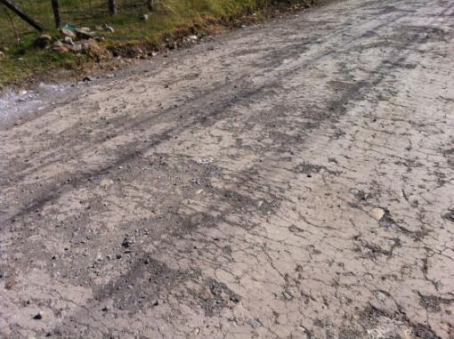
EVALUACIÓN 1 MES DESPUÉS
Época seca
Presencia de agrietamientos superficiales

Slide 25
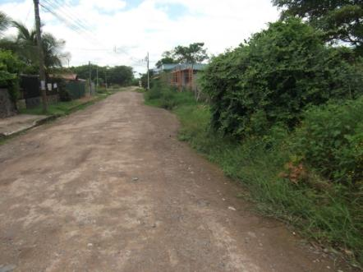
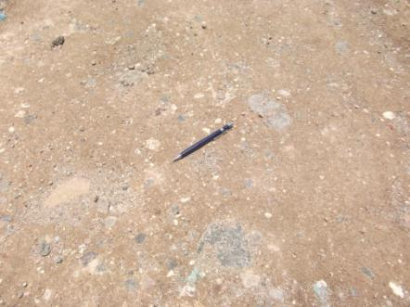
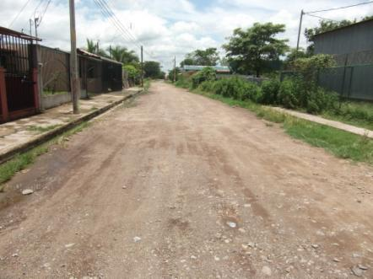
EVALUACIÓN 4 MESES DESPUÉS
Época de lluvias
Desgaste superficial debido
a las lluvias

Slide 26
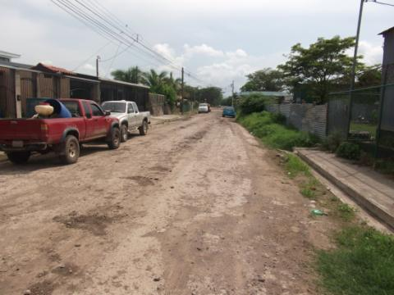
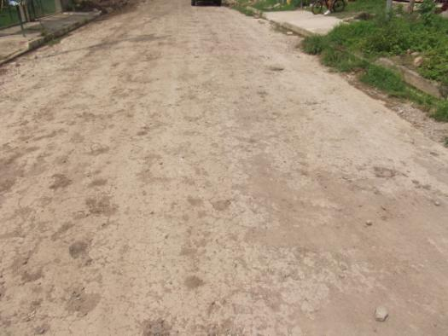
EVALUACIÓN 7 MESES DESPUÉS
Época de lluvias
Desgaste superficial debido
a las lluvias

Slide 27
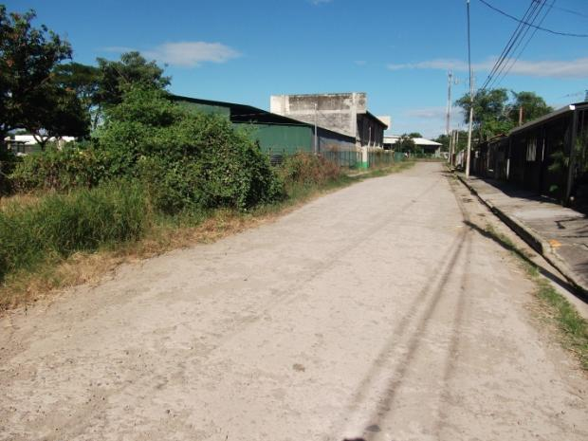
EVALUACIÓN 10 MESES DESPUÉS
Época de lluvias
Desgaste superficial debido
a las lluvias

Slide 28
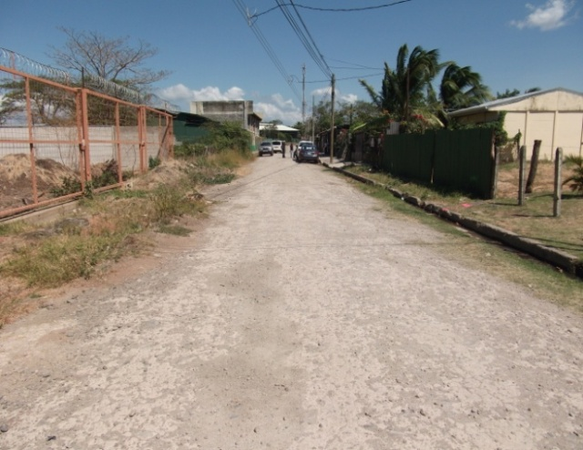
EVALUACIÓN 1 AÑO
Época Seca

Slide 29
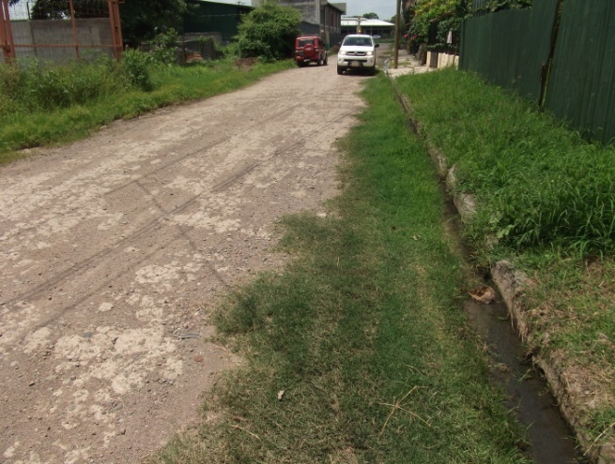
EVALUACIÓN 1 AÑO Y MEDIO
Final Época Seca

Slide 30
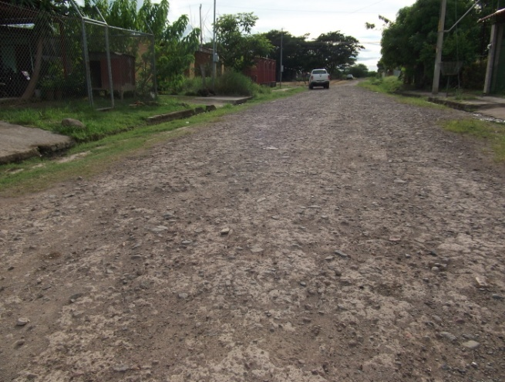
EVALUACIÓN 2 AÑOS

Slide 31
EJEMPLOS DE EVALUACIÓN CON LWD
Estacionamiento 0+040

Slide 32
EJEMPLO DE EVALUACIÓN CON CPD
Estacionamiento 0+070

Slide 33
TRAMO DE PRUEBA
MUNICIPALIDAD DE CARTAGO
Colaboración de la Unidad Técnica de Gestión Vial
Departamento de Caminos y Calles
Municipalidad de Cartago

Slide 34
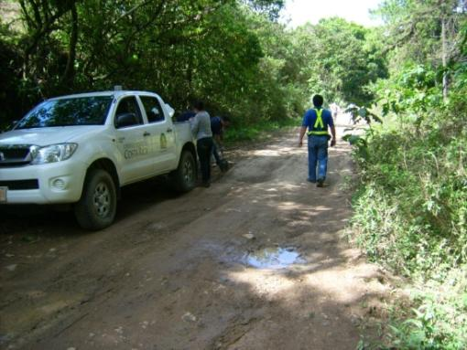
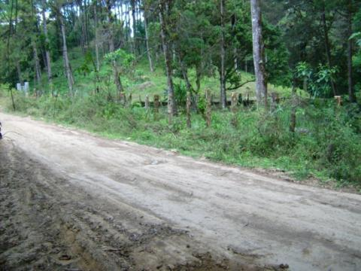
CONDICIONES DEL TRAMO A FINALES
AÑO 2011
Efectos producidos por acumulación de agua debido a ausencia sistema adecuado de drenaje superficial

Slide 35
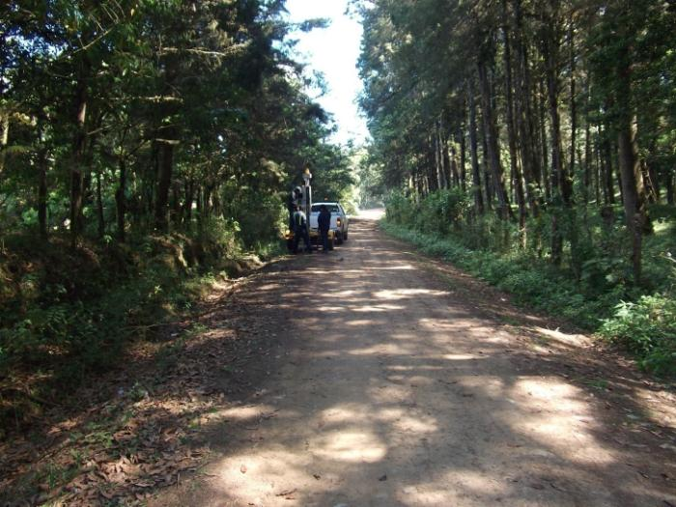
TERRENO NATURAL

Slide 36
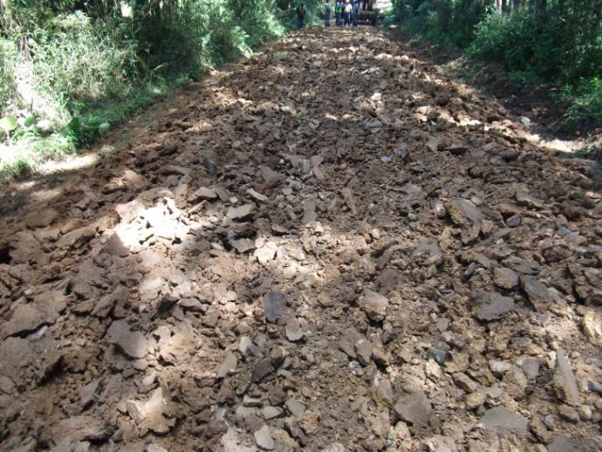
ESCARIFICACIÓN INICIAL DEL SUELO

Slide 37
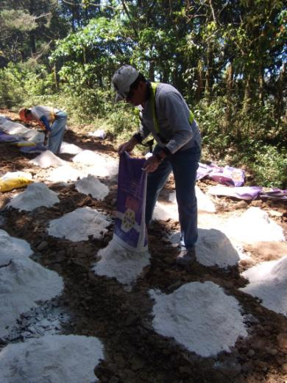
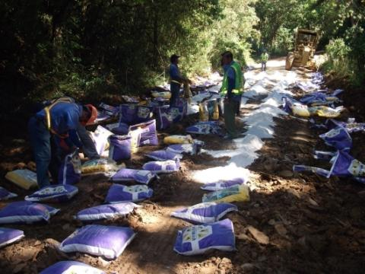
COLOCACIÓN Y EXTENDIDO DE LA
CAL

Slide 38
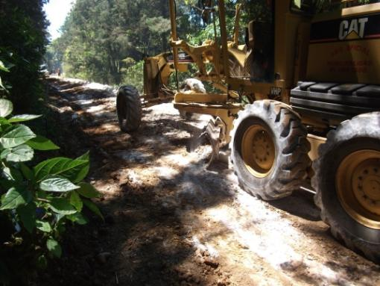
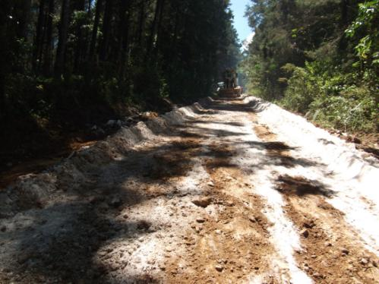
MEZCLADO Y HOMOGENIZACIÓN DE LA CAL

Slide 39
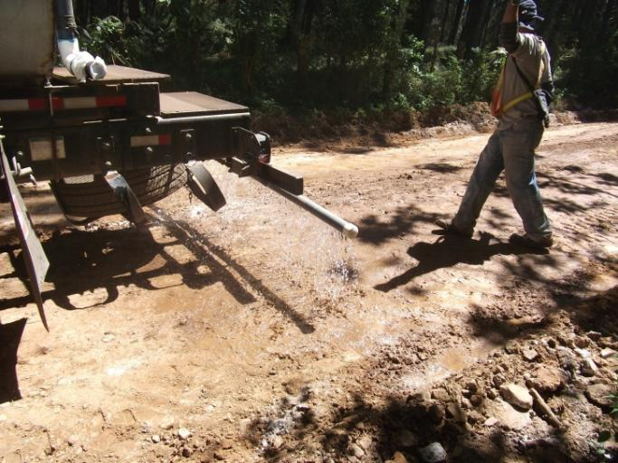
ADICIÓN DE HUMEDAD DE
COMPACTACIÓN

Slide 40
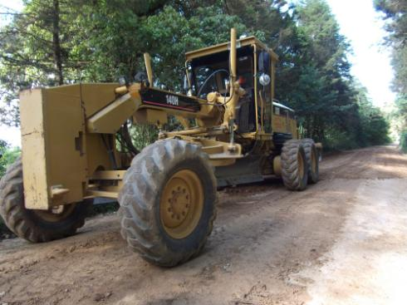
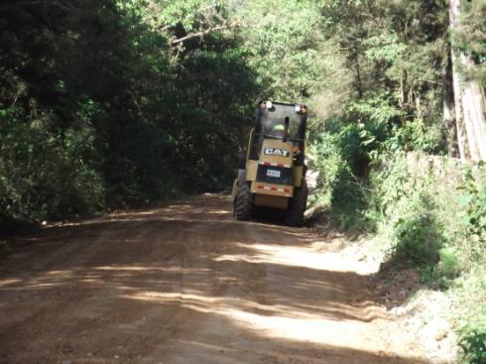
COMPACTACIÓN DEL TRAMO

Slide 41
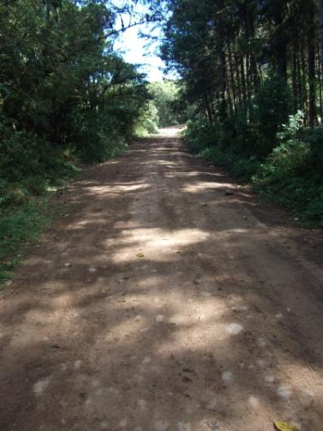
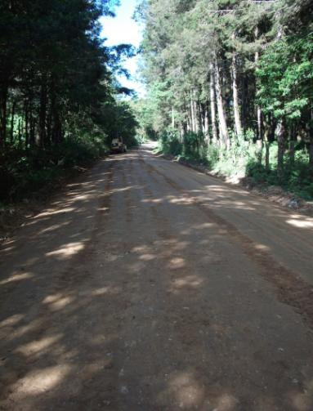
PROCESO CONSTRUCTIVO
Antes
Después

Slide 42
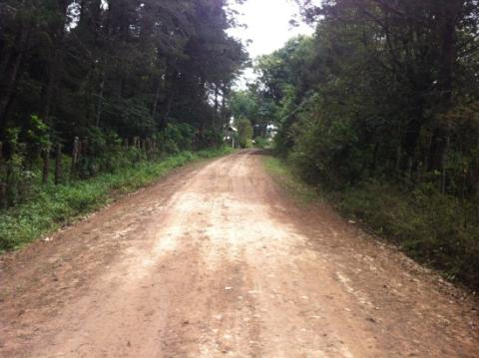

EVALUACIÓN 1 MES DESPUÉS
Época seca
Sección del camino no estabilizada con cal

Slide 43


EVALUACIÓN 4 MESES DESPUÉS
Época lluviosa
Acumulación de agua debido a ausencia sistema adecuado de drenaje superficial
Sección del camino no estabilizada con cal

Slide 44




EVALUACIÓN 7 MESES DESPUÉS
Acumulación de agua debido a ausencia sistema adecuado de drenaje superficial
Sección del camino no estabilizada con cal

Slide 45


EVALUACIÓN 10 MESES DESPUÉS
Época lluviosa
Acumulación de agua debido a ausencia sistema adecuado de drenaje superficial
Sección del camino no estabilizada con cal

Slide 46


EVALUACIÓN 1 AÑO Y MEDIO DESPUÉS
Final de Época Seca
Julio 2013
Sección del camino no estabilizada con cal

Slide 47

EVALUACIÓN 2 AÑOS

Slide 48
EJEMPLOS DE EVALUACIÓN CON LWD
Estacionamiento 0+040

Slide 49
EJEMPLO DE EVALUACIÓN CON CPD
Estacionamiento 0+060

Slide 50
VENTAJAS DE LA APLICACIÓN DE
LA CAL
Ventajas técnicas:
  Permiten el empleo de los suelos propios de la zona, mejorando sus características hasta el grado deseado.
  Aseguran la estabilidad de la explanada, tanto por su insensibilidad al agua, evitando así cambios de volumen por hinchamiento o retracción, como por su resistencia a la erosión.
  Se mantiene la cota de subrasante, especialmente si poseen cordón, caño y aceras previamente construidas
  Pueden permitir el paso inmediato del tráfico de obra.

Slide 51
VENTAJAS DE LA APLICACIÓN DE
LA CAL
Ventajas económicas y ambientales:
  Un mayor empleo de suelos y otros materiales locales, a veces de características iniciales inadecuadas. Esto es particularmente interesante por las restricciones actuales para el uso de préstamos y vertederos. En ocasiones incluso no existen suelos aprovechables a una distancia aceptable.
  Un acortamiento de los plazos de ejecución, dado que el proceso de incorporación del conglomerante y de mezcla del suelo con el mismo se realiza con equipos específicos de alto rendimiento.

Slide 52
COMENTARIOS FINALES
A lo largo de las evaluaciones visuales realizadas se ha podido observar un aumento en la resistencia a la erosión superficial del material, a pesar de las condiciones extremas humedad a las cuales se han visto expuestos los tramos de prueba.
De los resultados obtenidos se hace evidente que es necesario aplicar un adecuado proceso de compactación en campo para evidenciar realmente los beneficios de la estabilización con cal.
Se ha comprobado hasta el momento mejorías en las características y propiedades de los materiales estabilizados con cal. Sin embargo, es recomendable continuar con un monitoreo del desempeño de estos materiales.

Slide 53
COMENTARIOS FINALES (cont.)
La evaluación a lo largo del año 2012 y 2013 ha permitido observar variaciones en la respuesta de los materiales que podría estar asociado a la Variación Estacional (época seca-lluviosa). Lo a que a su vez refuerza la necesidad de contar con estructuras de drenaje adecuadas, ya que a pesar de las mejoras en las propiedades del material, el mismo siempre mantiene una susceptibilidad a la humedad, aunque en menor grado que si se tratara el suelo natural.
En este sentido, el uso de un sello o capa impermeabilizante de bajo costo para este material podría permitir extender la vida útil y mantener unas mejores condiciones superficiales.

Slide 54



GRACIAS POR LA ATENCIÓN
tania.avilaesquivel@ucr.ac.cr
gustavo.badilla@ucr.ac.cr
www.lanamme.ucr.ac.cr

